Slide 1
Välkomna
SKILLS
till tillfälle 2
Tillfälle 2

Slide 2
Medveten Närvaro

Slide 3
Vad ska vi göra idag?
Medveten närvaro övning
Medveten närvaro - VAD vi gör
Övningar
Hemuppgift

Slide 4
DÅ – NU - SEN
- Liten uppmärksamhet på det som sker just nu
DÅ
NU
SEN

Slide 5
DÅ – NU - SEN
- Liten uppmärksamhet på det som sker just nu
Full uppmärksamhet
DÅ
SEN
NU
NU
Då
Sen

Slide 6
OBSERVERA smak hörsel lukt känsel syn Jag bestämmer över vad jag ska ha fokus på | Beskriva | Delta

Slide 8
OBSERVERA smak hörsel lukt känsel syn Jag bestämmer över vad jag ska ha fokus på | BESKRIVA Sätta namn på det jag observerar Sätta ord på upplevelsen Använd fakta Först observera och sen beskriva

Slide 9
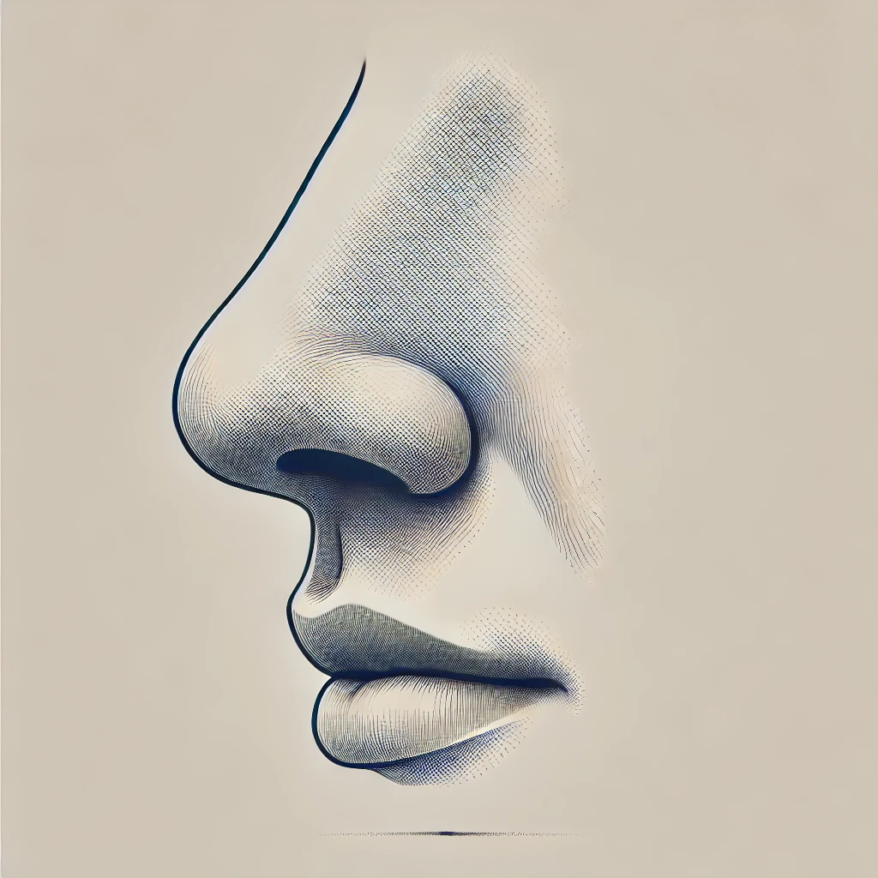
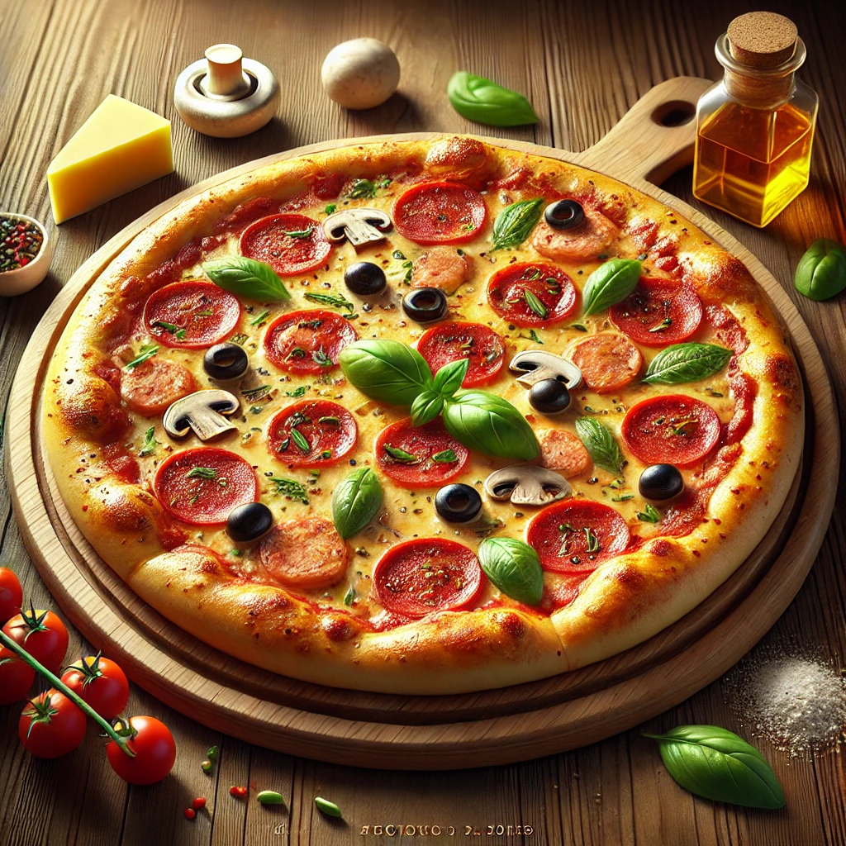
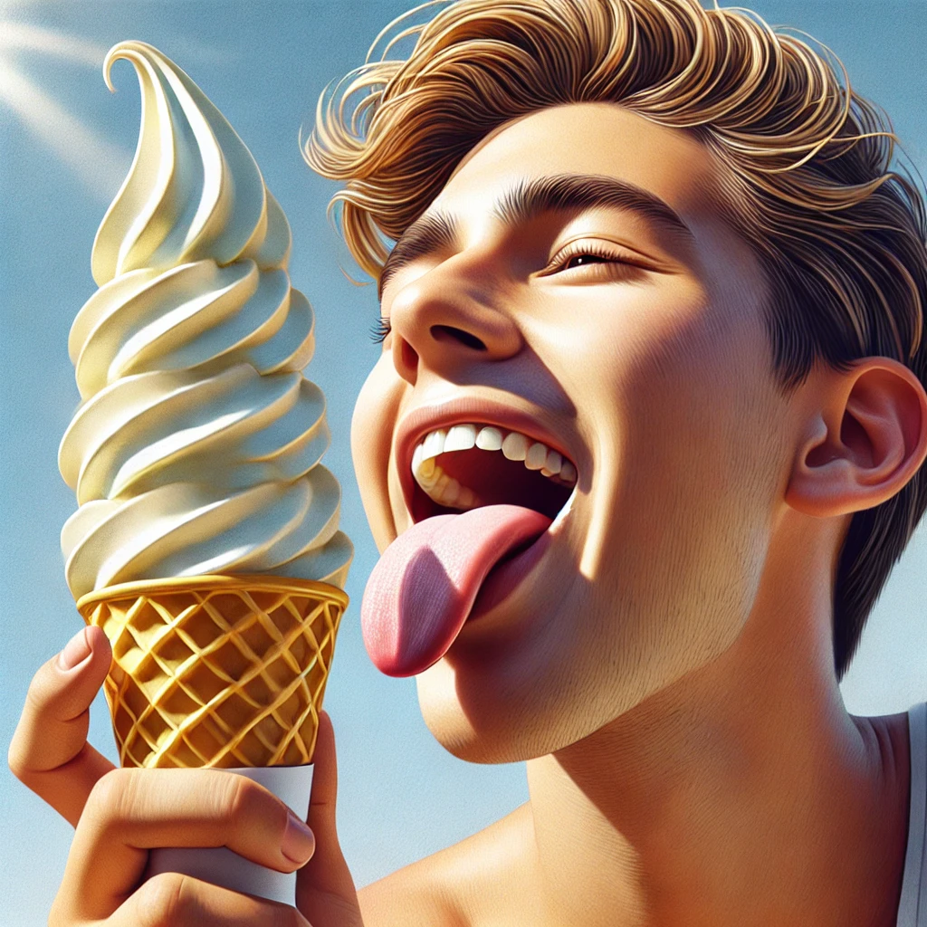
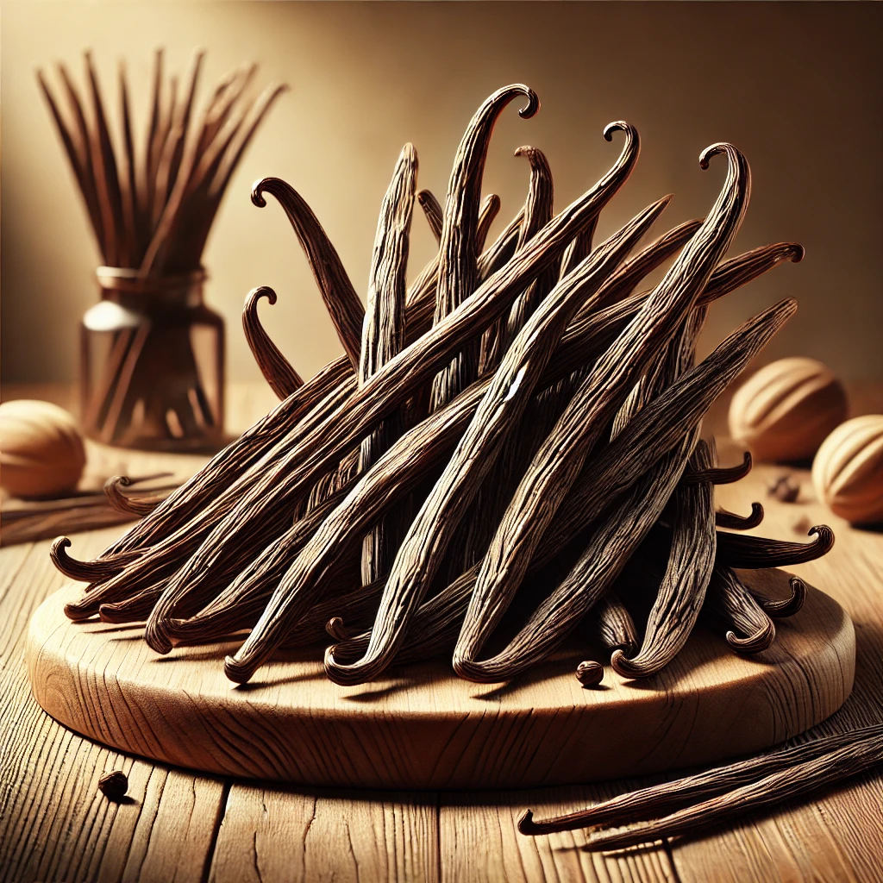
OBSERVERA | BESKRIVA

Slide 10
OBSERVERA smak hörsel lukt känsel syn Jag bestämmer över vad jag ska ha fokus på | BESKRIVA Sätta namn på det jag observerar Använd fakta Först observera och sen beskriva | DELTA Fullt fokus på det jag gör Fokus på aktiviteten - inte på mig själv Som ett barn som leker

Slide 11
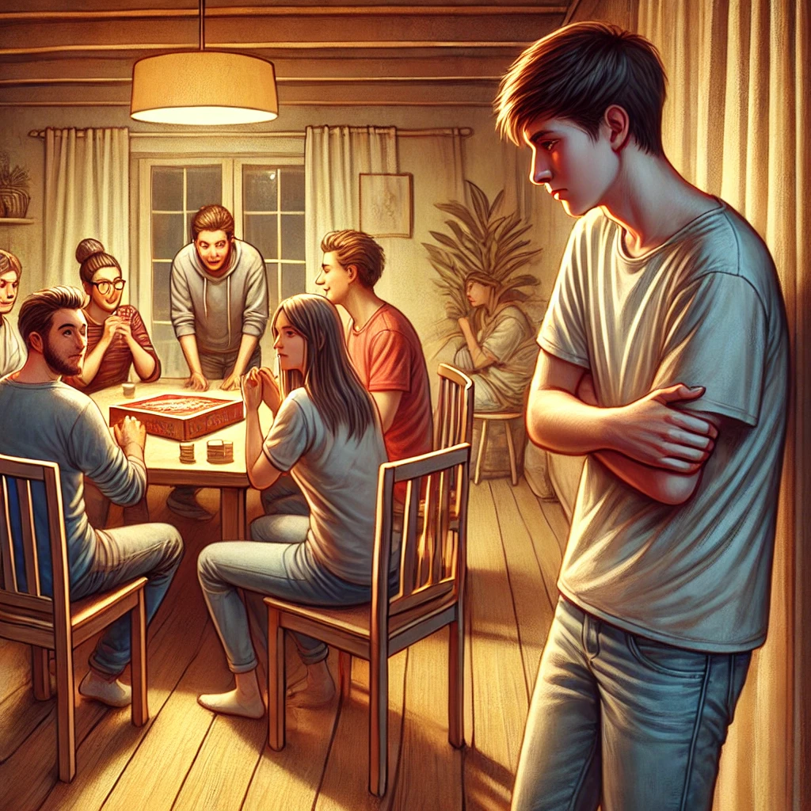
OBSERVERA | BESKRIVA | DELTA

